Slide 1
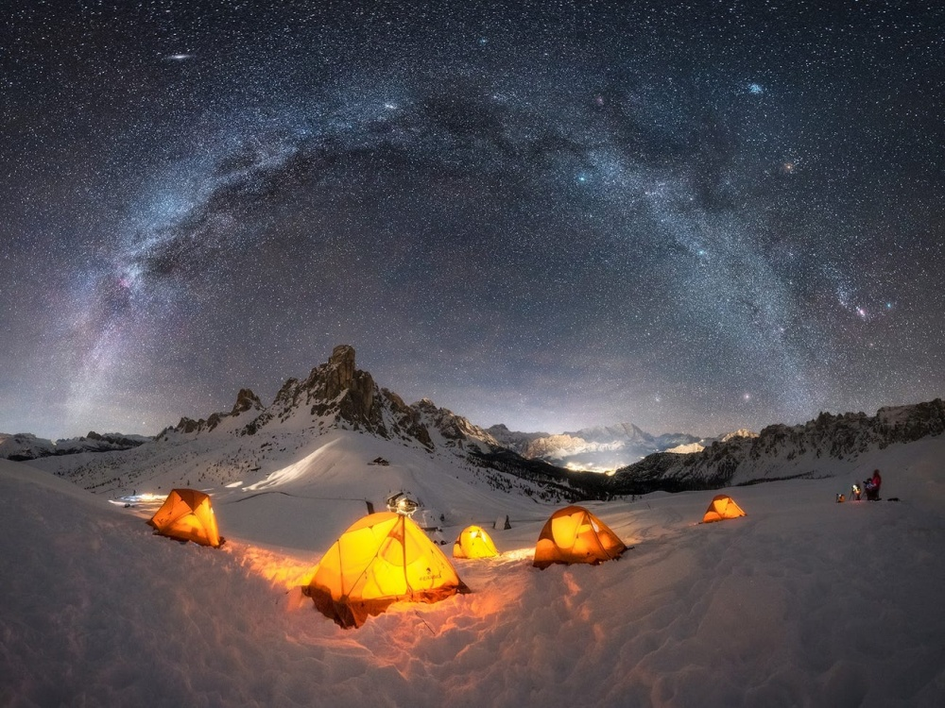
Thứ……ngày…..tháng…..năm…….
TIẾNG VIỆT
Sông Ngân (Ngân Hà): dải sáng do các ngôi sao tạo thành, vắt ngang bầu trời trong những đêm trười quang mây, trông giống như một dòng song.

